Slide 1


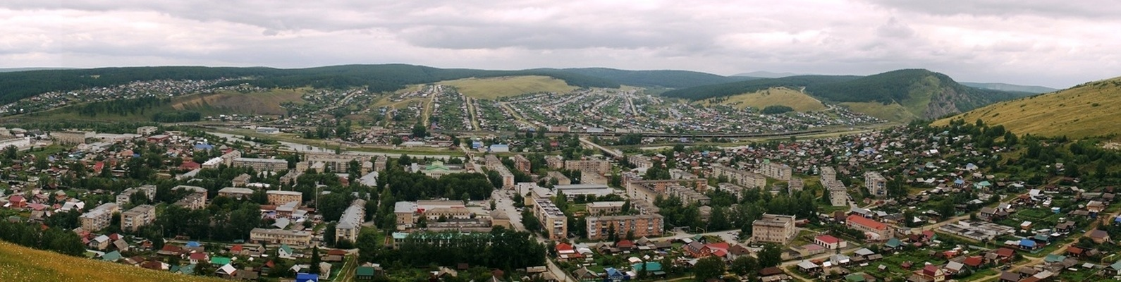

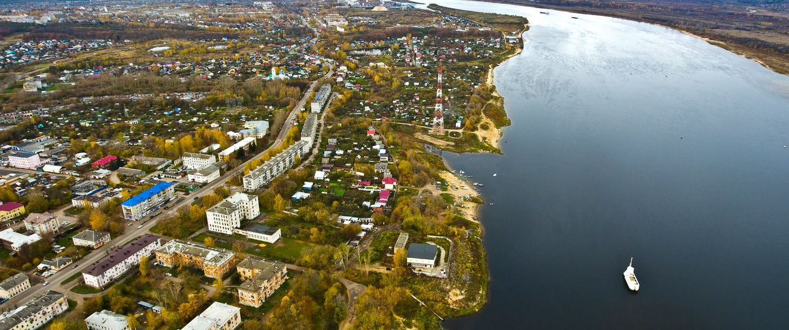

Челябинская область
поместить герб области
В РАМКЕ СЛЕДУЕТ РАЗМЕСТИТЬ ФОТО ВАШЕГО МУНИЦИПАЛИТЕТА
В РАМКЕ СЛЕДУЕТ КРУПНО РАЗМЕСТИТЬ ГЕРБ ВАШЕГО МУНИЦИПАЛИТЕТА
ИНВЕСТИЦИОННЫЙ ПРОФИЛЬ
УСТЬ-КАТАВСКОГО ГОРОДСКОГО ОКРУГА
по состоянию на май 2026 года
@ МАТЕРИАЛ ПОДГОТОВЛЕН ПРОЕКТНЫМ ОФИСОМ АДМИНИСТРАЦИИ УСТЬ-КАТАВСКОГО ГОРОДСКОГО ОКРУГА

Slide 2







преимущества
ПРЕИМУЩЕСТВА
УСТЬ-КАТАВСКОГО ГОРОДСКОГО ОКРУГА
РАЗВИТЫЙ СЕКТОР ОБРАБАТЫВАЮЩЕЙ ПРОМЫШЛЕННОСТИ
75,5% в общем объеме отгруженной продукции в 2025 г.
ТРАНСПОРТНАЯ
ДОСТУПНОСТЬ
ОКРУГА
ж/д
и автомобильный транспорт
БЛИЗОСТЬ
К АДМИНИСТРАТИВНОМУ ЦЕНТРУ
250 км до г. Челябинска
160 км до г. Уфа
БОГАТОЕ ИСТОРИКО-КУЛЬТУРНОЕ НАСЛЕДИЕ
ВХОЖДЕНИЕ УСТЬ-КАТАВСКОГО ГОРОДСКОГО ОКРУГА В АГЛОМЕРАЦИЮ «ГОРНЫЙ УРАЛ»
ГРАДООБРАЗУЮЩЕЕ
ПРЕДПРИЯТИЕ АО «УКВЗ – УКВЗ ИМ. С.М. КИРОВА»
СВОБОДНЫЕ ИНВЕСТИЦИОННЫЕ ПЛОЩАДКИ
8 greenfield'oв
ИНВЕСТИЦИОННЫЙ ПРОФИЛЬ УСТЬ-КАТАВСКОГО ГОРОДСКОГО ОКРУГА

Slide 3

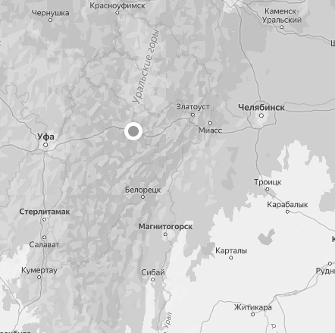






общая характеристика
ОБЩАЯ ХАРАКТЕРИСТИКА
УСТЬ-КАТАВСКОГО ГОРОДСКОГО ОКРУГА
23,2
тыс. чел
20,7
тыс. чел
численность населения МО, 2025 г.
население г. Усть-Катава, 2025 г.
Златоуст
Челябинск
67 502,0
га
11
площадь Усть-Катавского ГО
населённых пунктов
57 км.
55 мин.
Миасс
Уфа
Усть-Катав
Усть-Катав – монопрофильное муниципальное образование (моногород)
Транспортная доступность округа
41 км.
1 ч. 6 мин.
Федеральная автотрасса М-5 «Урал»
Железная дорога
Станция УСТЬ-КАТАВ
Усть-Катав ➝ Златоуст ➝ Миасс - Челябинск
Уфа ➝ Челябинск ➝ Москва
М-5
Развязка
Железная дорога
ИНВЕСТИЦИОННЫЙ ПРОФИЛЬ УСТЬ-КАТАВСКОГО ГОРОДСКОГО ОКРУГА

Slide 4
социально-экономические показатели
СОЦИАЛЬНО-ЭКОНОМИЧЕСКИЕ ПОКАЗАТЕЛИ
УСТЬ-КАТАВСКОГО ГОРОДСКОГО ОКРУГА
СТРУКТУРА ОТГРУЖЕННОЙ ПРОДУКЦИИ ПО ВИДАМ ЭКОНОМИЧЕСКОЙ ДЕЯТЕЛЬНОСТИ В 2025 ГОДУ (%)
объем инвестиций
в основной капитал млрд руб.
0,82
0,50
0,70
средний размер пенсии
руб. Челябинская область)
отгрузка продукции
млрд руб.
19249
20772
26121
17,83
21,00
16,60
объём розничного товарооборота
млрд руб.
общий фонд оплаты труда по полному кругу организация
млрд руб.
2,63
2,63
3,20
средняя з/п
руб.
3,50
4,10
4,40
44925
57046
62588
2023
2024
2025 год
ИНВЕСТИЦИОННЫЙ ПРОФИЛЬ УСТЬ-КАТАВСКОГО ГОРОДСКОГО ОКРУГА

Slide 5


занятость и доходы населения
ЗАНЯТОСТЬ И ДОХОДЫ НАСЕЛЕНИЯ
ПОКАЗАТЕЛИ | ЕД. ИЗМ | 2023 ГОД | 2024 ГОД
среднемесячная заработная плата одного работающего по полному кругу предприятий | руб. | 44 925,8 | 57 046,3
 | % | 122,4* | 122,3*
среднемесячная заработная плата (по Челябинской области) | руб. | 62 970,0 | 77 158,5
реальная заработная плата | % | 111,0 | 115,6
реальная заработная плата (по Челябинской области) | % | 110,2 | 113,7
СРЕДНЕМЕСЯЧНАЯ ЗАРАБОТНАЯ ПЛАТА РАБОТНИКОВ
*к 2021 году
*темп роста указан в процентах к предыдущему году
СРЕДНЕМЕСЯЧНАЯ ЗАРАБОТНАЯ ПЛАТА РАБОТНИКОВ
ПО ОТРАСЛЯМ В 2025 ГОДУ
1,70%
203
чел.
регистрируемая безработица
безработные граждане*
0,4%
8049 чел.
показатели по (Челябинской области)
на 01.01.2026
показатели по (Челябинской области)
на 01.01.2026
ИНВЕСТИЦИОННЫЙ ПРОФИЛЬ УСТЬ-КАТАВСКОГО ГОРОДСКОГО ОКРУГА

Slide 6









ресурсная база
РЕСУРСНАЯ БАЗА
КЛИМАТ
МЕСТОРОЖДЕНИЯ И ПРОЯВЛЕНИЯ
умеренно-континентальный
> 1 279,8 тыс. тонн
средняя температура:
в январе -13,7℃, в июле +23℃
запасов доломитов
месторождение доломита, известняка, песка, глины
в среднем по году
7,4 дней в месяц идёт дождь
доломиты используются в строительстве
ЛЕСА И ПОЧВЫ
ЗЕМЛИ
Общая площадь лесного фонда 51 272 га
общая площадь 67 502 га
хвойные породы
31 200га
почвы
земли с/х назначения
11 516,0 га
преобладают каменистые
в строении почвы участвуют осадочные, метаморфические и вулканогенные образования (известняки, кварциты
смешанные породы
20 072 га
земли промышленности
1739,0 га
ИНВЕСТИЦИОННЫЙ ПРОФИЛЬ УСТЬ-КАТАВСКОГО ГОРОДСКОГО ОКРУГА

Slide 7




социальная инфраструктура
СОЦИАЛЬНАЯ ИНФРАСТРУКТУРА
ОБРАЗОВАНИЕ
ЗДРАВОХРАНЕНИЕ
СПОРТ
КУЛЬТУРА И ИСКУССТВО
7 учреждений
2 770 учащихся
136
стационарных
коек
1
МКУ «Многофункциональный спортивный комплекс»
8
клубных учреждений
дошкольного образования
10 библиотек
2 учреждения
1 481 учащихся
17
фельдшерско-акушерских пунктов
1
МКУ ДО "Спортивная школа - СОК"
доп.
образования
1
МКУДО Детская музыкальная школа
10 учреждений
2 901 учащихся
4
амбулаторно-поликлинических учреждений
12
спортзалов
школьного образования
1
музей
1 учреждение
553 учащихся
1
стационарных учреждений
2
бассейна
1
туристический маршрут
проф.
образования
51
плоских спортивных
сооружений
ИНВЕСТИЦИОННЫЙ ПРОФИЛЬ УСТЬ-КАТАВСКОГО ГОРОДСКОГО ОКРУГА

Slide 8
оценка услуг по жизнеобеспечению
ОЦЕНКА УСЛУГ ПО ЖИЗНЕОБЕСПЕЧЕНИЮ
ТРАНСПОРТНОЕ ОБСЛУЖИВАНИЕ
ОРГАНИЗАЦИЯ ТЕПЛОСНАБЖЕНИЯ
ОРГАНИЗАЦИЯ ЭЛЕКТРОСНАБЖЕНИЯ
КАЧЕСТВО АВТОМОБИЛЬНЫХ ДОРОГ
ОРГАНИЗАЦИЯ ВОДОСНАБЖЕНИЯ
ОРГАНИЗАЦИЯ ГАЗОСНАБЖЕНИЯ
ВЫВОДЫ
удовлетворительное качество услуг теплоснабжения, электроснабжения, водоснабжения, газоснабжения, автомобильных дорог и транспортного обслуживания
ИНВЕСТИЦИОННЫЙ ПРОФИЛЬ УСТЬ-КАТАВСКОГО ГОРОДСКОГО ОКРУГА

Slide 9
Сфера туризма
Усть-Катавский городской округ интересен для развития туризма. Основные факторы привлекательности:
Уникальные памятники природы (реки Юрюзань, Катав, пещеры)
В округе реализуется познавательный и спортивно-оздоровительный туризм. Природные условия позволяют успешно комбинировать между собой различные маршруты, виды отдыха.
Ежегодно туристический поток достигает 50 тысяч человек.
Имеется 4 коллективных средства размещения (3 гостиницы и база отдыха), что недостаточно для обслуживания сформированного турпотока.
Историческое и культурное наследие
Удобное географическое расположение
Развитая транспортная инфраструктура (федеральная трасса М-5, Транссибирская магистраль)
Более подробно можно ознакомиться на сайте администрации Усть-Катавского городского округа: https://www.ukgo.su/city/turizm/

Slide 10
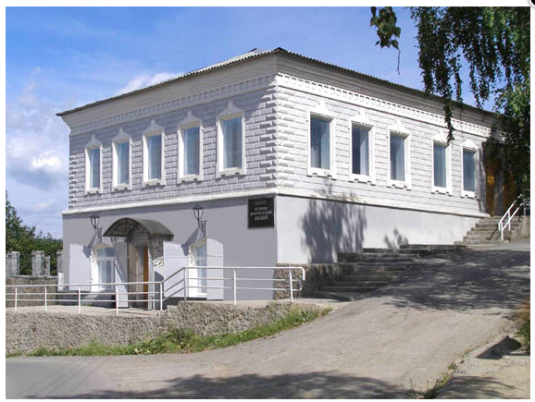


туризм
МКУК ИСТОРИКО - КРАЕВЕДЧЕСКИЙ МУЗЕЙ
3 900 человек
посетило музей в 2025 г.
148
экскурсий
из них — 4 пешеходных, более — 2 выездных
проведено в 2025 г.
1038
человек
индивидуальных посетителей — 397 человек
обслужено экскурсиями
ИНВЕСТИЦИОННЫЙ ПРОФИЛЬ УСТЬ-КАТАВСКОГО ГОРОДСКОГО ОКРУГА

Slide 11
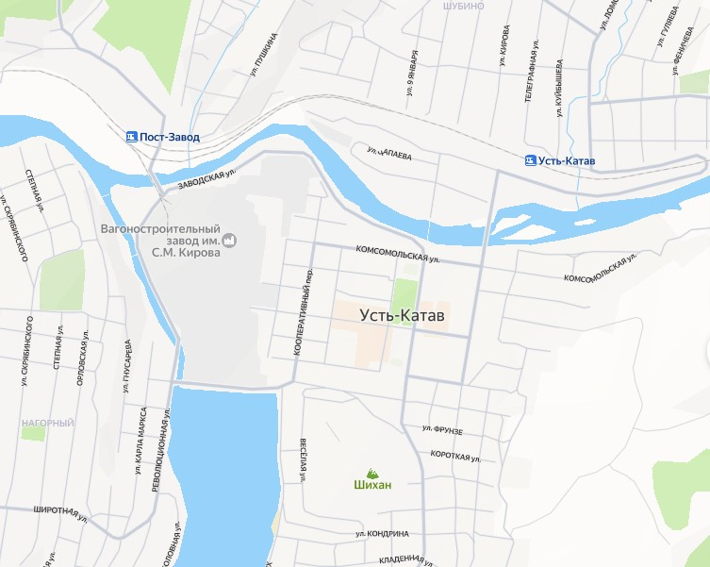
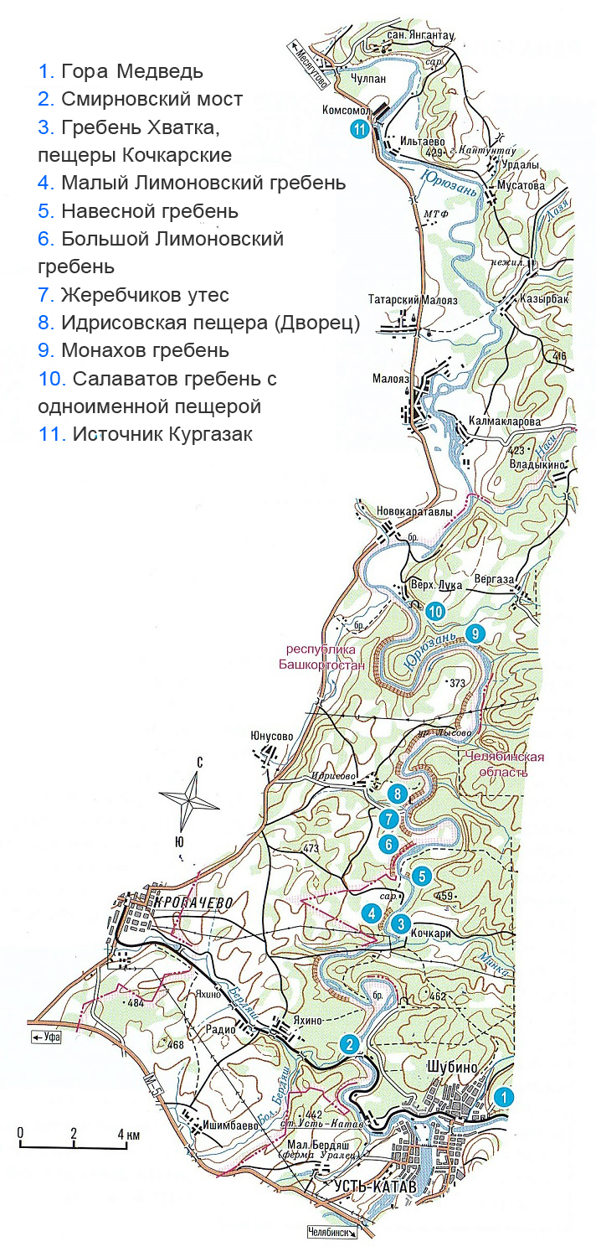

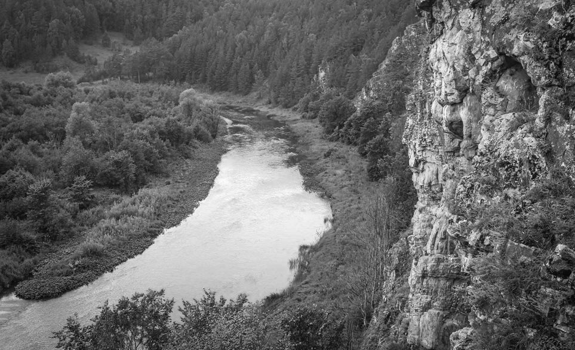
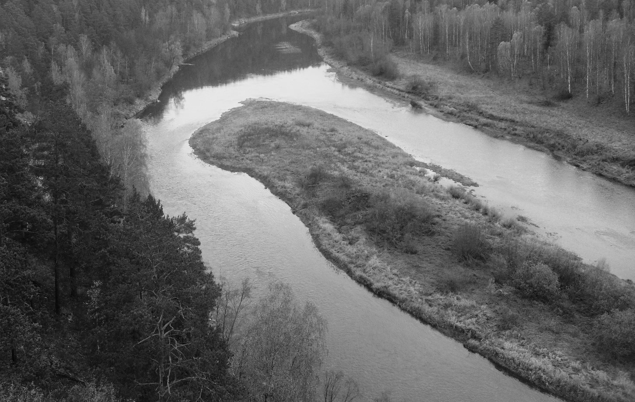
туризм
ТУРИЗМ
ТУРИСТИЧЕСКИЕ МАРШРУТЫ
ОРГАНИЗОВАНЫ ТУРИСТИЧЕСКИЕ
ПЕШЕХОДНЫЕ И АВТОМОБИЛЬНЫЕ МАРШРУТЫ
Автобусный экскурсионный маршрут «История в улицах, лицах, событиях»
Точка старта – Историко-краеведческий музей. Продолжительность 1,5 часа, 25 объектов показа, 11 точек следования маршрута.
1
4
Пешеходная экскурсия «Памятники архитектуры»
Точка старта – Брянский мост. Продолжительность 1,5 часа, 10 объектов показа, в основе которых 6 памятников архитектуры регионального значения.
Брянский мост
2
2
Усть-Катав
3
Экологическая тропа в скалах Хапова гребня
Находится на территории памятника природы «Пещера Большая Усть-Катавская» на высоте 17 метров над уровнем реки Катав. Протяжённость экологической тропы — 500 метров. Подъём по скале оборудован многоуровневой металлической лестницей с площадками
1
Городской музей
4
Водный маршрут по реке Юрюзань
Точка старта – гора Медведь. Сплавы по реке Юрюзань продолжительностью от двух до 7 дней, протяжённостью до 88 км. Средняя продолжительность 3 дня и 2 ночи (52 км).
5
Экскурсионный маршрут «Легенды Салавата Юлаева»
Расположен на Салаватском гребне вблизи п. Верхняя Лука Усть-Катавского ГО. Протяжённость 1,2 км. Включает в себя показ 7 природных объектов, связанных с именем Салавата Юлаева, в том числе экотропу к пещере Салаватской.
3
5
Вид на реку Катав с Хапова гребня
Вид на реку Юрюзань с Салаватова городища

Slide 12
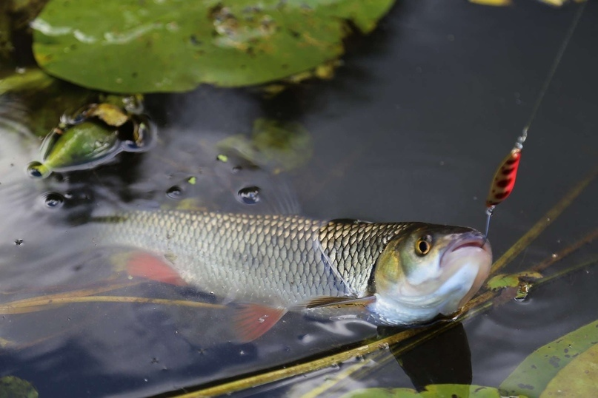
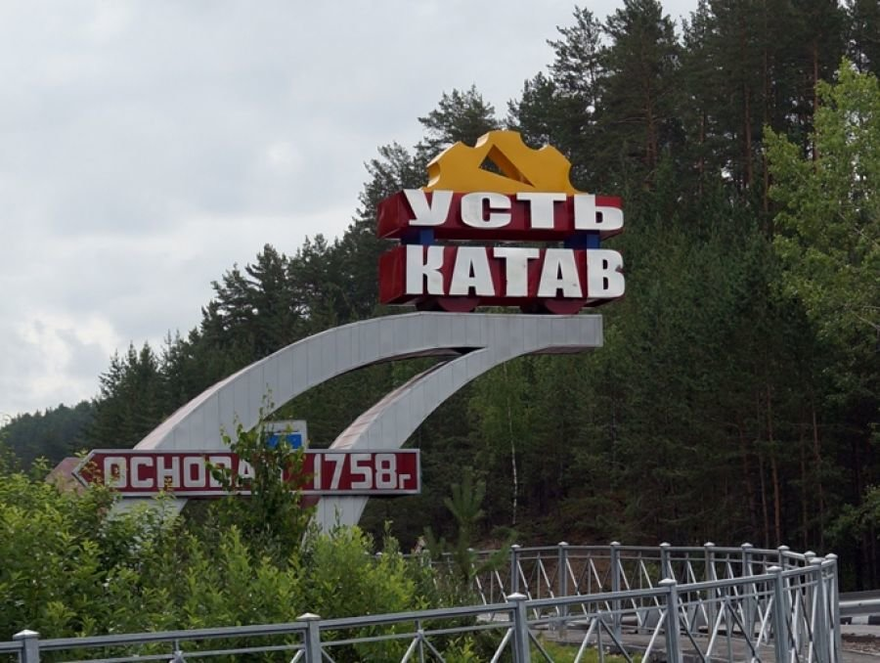
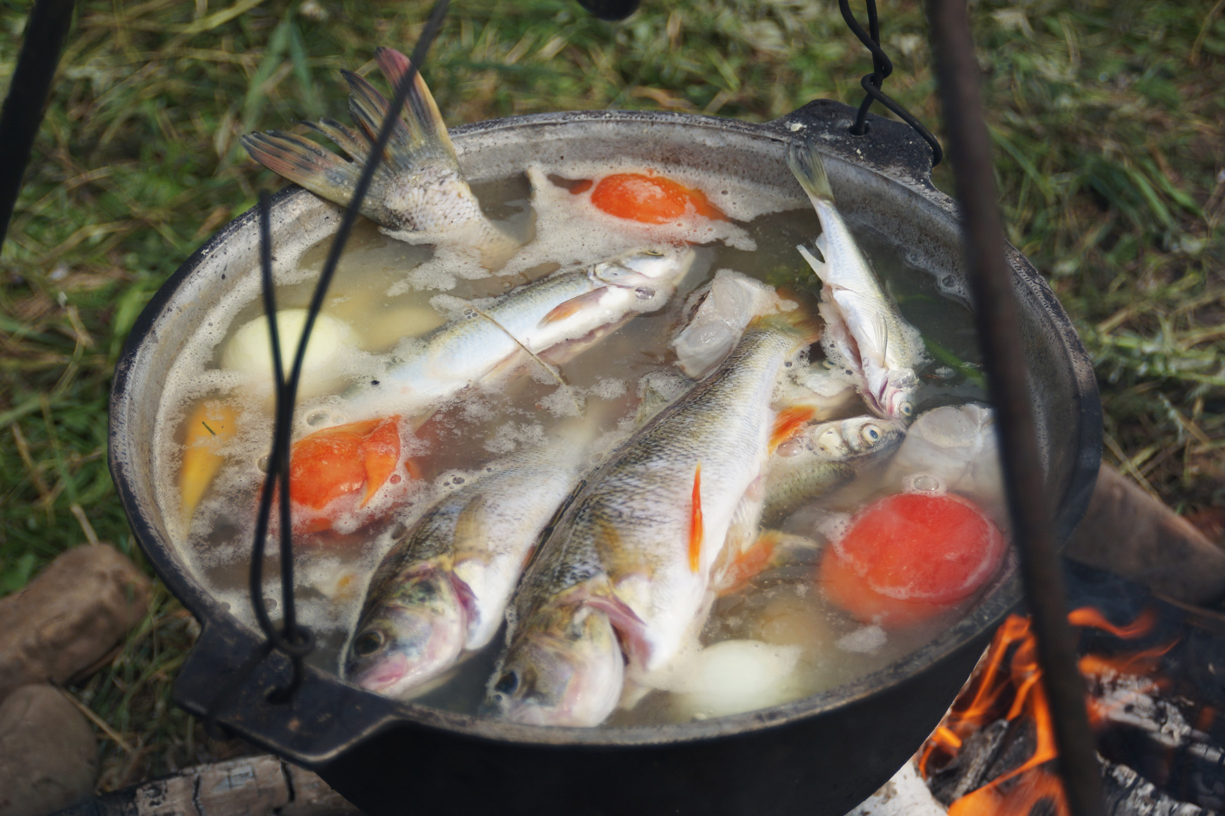
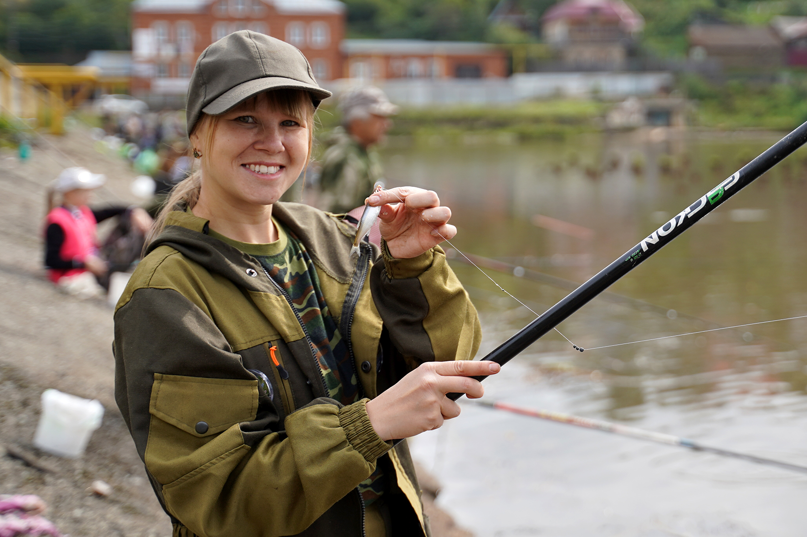
туризм
ТУРИЗМ
ЗНАКОВЫЕ МЕРОПРИЯТИЯ СОБЫТИЙНОГО ТУРИЗМА
Рыболовный фестиваль «Уральский голавль»
Рыболовный фестиваль «Уральский голавль» проводится ежегодно с 2009 года на живописном берегу реки Юрюзань, на территории Усть-Катавского городского округа, недалеко от посёлка Верхняя Лука. До 100 рыболовов-любителей с нескольких регионов России приезжают посоревноваться в ловле голавля – сильной и красивой рыбы. Фестиваль является имиджевым событием Южного Урала и входит в «Путеводитель по Челябинской области». Итоги подводятся отдельно среди мужчин, женщин и детей. По результатам всех состязаний во всех номинациях определяются победители и призёры в «Семейной номинации», ведь фестиваль носит концепцию семейного активного отдыха
Гастрономический конкурс «Фестиваль ухи»
Гастрономический конкурс «Фестиваль ухи» в Усть-Катаве – единственный подобный праздник на Южном Урале! Проводится с 2018 года. Периодичность - раз в два года. Начиная с 2025 года планируется проводить фестиваль ежегодно. Место проведения – берег реки Юрюзань.
Команды готовят уху, зрителей участвуют в разнообразных тематических и не только аттракционах и конкурсах, кушают гостевую уху. Самый полюбившийся конкурс – конкурс по метанию рыбацкого сапога на дальность. Кульминация гастрономического фестиваля – творческая презентация блюд и рецептов приготовления ухи.
Усть-Катав основан
в 1758 году
Ежегодно в последнюю субботу июня жители и гости Усть-Катава отмечается День города:
Фестиваль уличной ловли рыбы «Семейная рыбалка»
детская игровая программа;
молодёжный квест «Ключи от города»;
ярмака-выставка художественного и декоративно-прикладного творчества «Парк мастеров»;
спортивные состязания;
концертная вечерняя программа.
«Семейная рыбалка» - это попытка объединить семьи в увлекательном и азартном виде отдыха. Фестиваль по уличной рыбалке впервые прошёл в Усть-Катаве в 2023 году. Поплавочная снасть - это именно то, с чего начинает свой путь каждый рыболов, будь то ребёнок или взрослый. А ловить рыбу в уличных условиях - это популярный тренд. К слову, идею устькатавцев уже через год подхватила вся страна. В Год семьи подобные фестивали прошли по всей России.
Итоги фестиваля подводятся в личном зачёте - отдельно среди детей, женщин и мужчин. В «Семейной номинации» лучшие команды выявляются по сумме результатов членов семьи в личном зачёте.
ИНВЕСТИЦИОННЫЙ ПРОФИЛЬ (НАИМЕНОВАНИЕ ВАШЕГО МУНИЦИПАЛИТЕТА)

Slide 13
SWOT-анализ
SWOT-АНАЛИЗ
УСТЬ-КАТАВСКОГО ГОРОДСКОГО ОКРУГА
СИЛЬНЫЕ СТОРОНЫ
СЛАБЫЕ СТОРОНЫ
Развитая обрабатывающая промышленность (81,5% в общем объеме отгруженные продукции в 2024г.)
Выгодное географическое месторасположение Усть-Катавского городского округа:
-близость Транссибирской магистрали и Федеральной трассы М5;
- близость к республике Башкортостан
Богатое историко-культурное наследие
Наличие в округе одного профессионального и одного высшего учебного заведения
Наличие коммуникаций и транспортной инфраструктуры;
Наличие свободных мощностей (тепло- и газоснабжения);
Высокое зависимость МО от обрабатывающей промышленности
Нехватка квалифицированных кадров, отток кадров в крупные города
Высокий износ сетей теплоснабжения, водоснабжения и водоотведения
Дотационность местного бюджета
ВОЗМОЖНОСТИ
УГРОЗЫ
рост численности населения;
повышение уровня образования и культуры населения;
развитие спорта;
увеличение мощностей и материально-технической базы объектов социальной инфраструктуры;
привлечение инвестиций, развитие логистики;
повышение качества предоставления социальных услуг (образование, здравоохранение и т.д.);
снижение уровня безработицы;
развитие туризма.
создание новых рабочих мест;
привлечение инвестиций за счет реализации проектов в сфере сельского хозяйства, обрабатывающей промышленности, машиностроения
повышение уровня инфляции;
увеличение дефицита бюджета;
спад производства;
сокращение доходов населения;
сокращение субъектов малого бизнеса;
повышение уровня загрязнения;
старение населения;
снижение уровня квалификации;
отток специалистов из города;
ИНВЕСТИЦИОННЫЙ ПРОФИЛЬ УСТЬ-КАТАВСКОГО ГОРОДСКОГО ОКРУГА

Slide 14
основные организации
ОСНОВНЫЕ ОРГАНИЗАЦИИ
НАИМЕНОВАНИЕ ОРГАНИЗАЦИИ | СФЕРА ДЕЯТЕЛЬНОСТИ | Выручка млн. руб. | РАБОЧИЕ чел.
АО «Усть-Катавский вагоностроительный завод» Кирова» | Производство трамвайных вагонов, мин, оборудования для топливно-энергетического комплекса | 3 600,00 | 2250
ООО «Агропарк Урал» | Выращивание овощей | 2 900,00 | 359
ООО «Усть-Катавский гранитный карьер» | Добыча полезных ископаемых | 459,90 | 132
ООО «Теплоэнергетика» | Производство, передача и распределение пара и горячей воды; кондиционирование воздуха | 366,60 | 126
ООО «Леспромсервис» | Лесозаготовки и прочая сельскохозяйственная деятельность | 132,00 | 31
ООО «Усть-Катавский гранитный карьер»
Добыча полезных ископаемых
ИНВЕСТИЦИОННЫЙ ПРОФИЛЬ УСТЬ-КАТАВСКОГО ГОРОДСКОГО ОКРУГА

Slide 15


ключевые компетенции
КЛЮЧЕВЫЕ КОМПЕТЕНЦИИ
АО «УКВЗ»
ООО «Агропарк Урал»
на рынке более 20 лет
на рынке более 12 лет
ведущий производитель трамвайных вагонов
ведущий тепличный комбинат круглогодичного
выращивания овощей закрытого грунта
Производит трамвайные вагоны с 1901 года,
что позволяет интегрировать уникальный
производственный опыт в инновационные проекты;
Нам доверяют 95% городов с трамвайными системами. Мы создаем надежный, безопасный и комфортный транспорт;
28000 трамвайных вагонов было выпущено с конвейера УКВЗ по полному циклу производства.
365 дней в году овощи созревают в идеальных условиях без пестицидов и стимуляторов роста;
Более 15 тыс. тонн в год самых свежих и сочных овощей;
1 день – столько занимает путь от грядки до полки благодаря растущей сети теплиц и распределительных центров
ИНВЕСТИЦИОННЫЙ ПРОФИЛЬ УСТЬ-КАТАВСКОГО ГОРОДСКОГО ОКРУГА

Slide 16


специализация округа
СПЕЦИАЛИЗАЦИЯ ОКРУГА И ТРЕНДЫ РАЗВИТИЯ
СПЕЦИАЛИЗАЦИЯ
ТРЕНД
ЭФФЕКТЫ
РЕЗУЛЬТАТЫ
ОБРАБАТЫВАЮЩЕЕ ПРОИЗВОДСТВО
Производство трамвайных вагонов, мин, оборудования
следование концепции устойчивого развития
повышение технологичности производства и функциональности оборудования и машин
рост объёмов производства и доходов
усиление позиции местных предприятий
создание новых рабочих мест
СЕЛЬСКОЕ ХОЗЯЙСТВО
Выращивание овощей закрытого грунта
новейшие технологии и инновационный подход
обеспечение потребительского рынка свежими овощами круглый год
рост объёмов производства и доходов
создание новых рабочих мест
ДОБЫЧА ПОЛЕЗНЫХ ИСКОПАЕМЫХ
Производство щебня
добыча щебня и гравия из плотных горных пород для строительных работ
обеспечение строительным щебнем
рост объёмов производства и доходов
создание новых рабочих мест
ИНВЕСТИЦИОННЫЙ ПРОФИЛЬ УСТЬ-КАТАВСКОГО ГОРОДСКОГО ОКРУГА

Slide 17


реализуемые инвестиционные проекты
РЕАЛИЗУЕММЫЕ ИНВЕСТИЦИОННЫЕ ПРОЕКТЫ
НАИМЕНОВАНИЕ ПРОЕКТА | СФЕРА ДЕЯТЕЛЬНОСТИ | ИНВЕСТИЦИИ млн. руб. | СРОКИ РЕАЛИЗАЦИИ
Строительство автомобильной газонаполнительной компрессорной станции в г. Усть-Катав | представляет возможность для функционирования автомобильного транспорта, использующего в качестве моторного топлива компримированный природный газ | 174,67 | 2024-2027
Строительство ФОК с универсальным игровым залом | Создание для всех категорий и групп населения условий для занятий физической культурой и спортом, массовым спортом, в т.ч. повышение уровня обеспеченности населения объектами спорта | 117,4 | 2025-2026
ИНВЕСТИЦИОННЫЙ ПРОФИЛЬ УСТЬ-КАТАВСКОГО ГОРОДСКОГО ОКРУГА

Slide 18





свободные инвестиционные площадки
СВОБОДНЫЕ ИНВЕСТИЦИОННЫЕ ПЛОЩАДКИ
8
8
Greenfield ов
ИНВЕСТИЦИОННЫХ ПЛОЩАДОК
ТАРИФЫ
54,52 руб.
горячая вода (м3)
10,51 руб.
природный газ (м3)
46,92 руб.
холодная вода (м3)
3,39 руб.
электроэнергия (кВт ч.)
37,81 руб.
водоотведение (м3)
1964,14 руб.
отопление (за ед. энергии)
Ознакомиться с подробной информацией о площадках, точках подключения, ресурсных мощностях, транспортной и инженерной инфраструктуре можно на сайте администрации Усть-Катавского городского округа по ссылке: https://www.ukgo.su/development/economy/investitsionnoe_razvitie.php
…
количество свободных инвестиционных площадок
объекты газоснабжения
Ознакомиться с реестром муниципального имущества в округе можно на сайте администрации Усть-Катавского городского округа по ссылке: https://www.ukgo.su/development/smallbusiness/podderzhka-malogo-biznesa.php
объекты электроснабжения
индустриальный парк
ИНВЕСТИЦИОННЫЙ ПРОФИЛЬ УСТЬ-КАТАВСКОГО ГОРОДСКОГО ОКРУГА

Slide 19

меры господдержки
МИНИСТЕРСТВА, ОКАЗЫВАЮЩИЕ ПОДДЕРЖКУ ПРЕДПРИНИМАТЕЛЯМ И ИНВЕСТОРАМ
Министерство промышленности, новых технологий и природных ресурсов Челябинской области
Министерство культуры Челябинской области
поместить герб области
Министерство экономического развития Челябинской области
Министерство сельского хозяйства Челябинской области
поместить герб области
Министерство строительства и инфраструктуры Челябинской области
поместить герб области
Министерство информационных технологий, связи и цифрового развития Челябинской области
поместить герб области
ИНВЕСТИЦИОННЫЙ ПРОФИЛЬ УСТЬ-КАТАВСКОГО ГОРОДСКОГО ОКРУГА

Slide 20






меры господдержки
ГОСУДАРСТВЕННАЯ ПОДДЕРЖКА
МОЙ БИЗНЕС
ЧЕЛЯБИНСКОЙ ОЛАСТИ
ЧЕЛЯБИНСКАЯ ОБЛАСТЬ
ВЕКТОР ИНВЕСТИЦИЙ
ФОНД РАЗВИТИЯ ПРОМЫШЛЕННОСТИ ЧЕЛЯБИНСКОЙ ОБЛАСТИ
https://мойбизнес74.рф/
https://investregion174.ru/
https://frp74.ru/
УПРАВЛЕНИЕ КООРДИНАЦИИ РАЗВИТИЯ ТУРИЗМА
В ЧЕЛЯБИНСКОЙ ОБЛАСТИ
АГЕНТСТВО МЕЖДУНАРОДНОГО СОТРУДНИЧЕСТВА ЧЕЛЯБИНСКОЙ ОБЛАСТИ
УПРАВЛЕНИЕ КООРДИНАЦИИ РАЗВИТИЯ ТУРИЗМА В ЧЕЛЯБИНСКОЙ ОБЛАСТИ
https://ica74.com/
https://tourism.gov74.ru/typicalOIV/activities/state-supports.htm
С формами поддержки предпринимателей и инвесторов можно ознакомиться на сайте https://investregion174.ru/investor-support/
С полной информацией о мерах поддержки в Челябинской области можно ознакомиться в буклете: https://g2b.gov74.ru

Slide 21
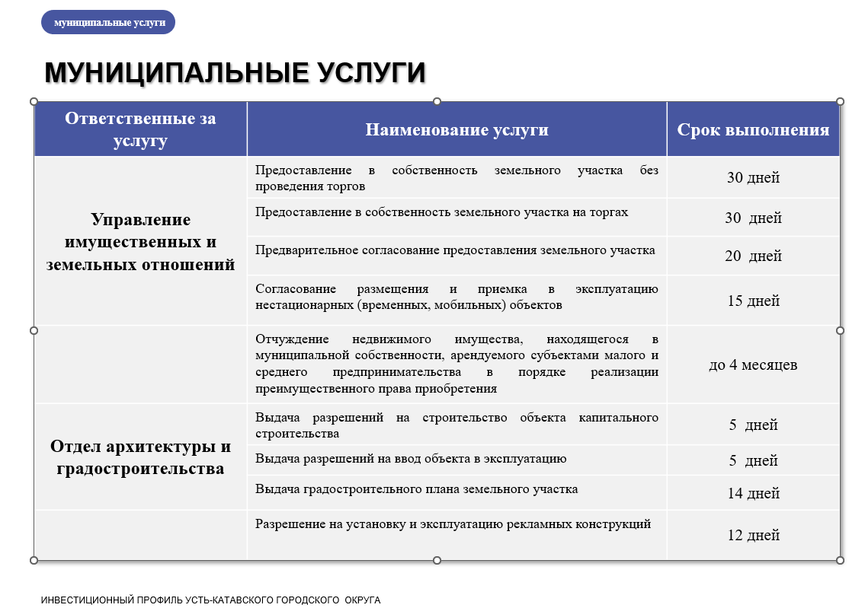

Slide 22
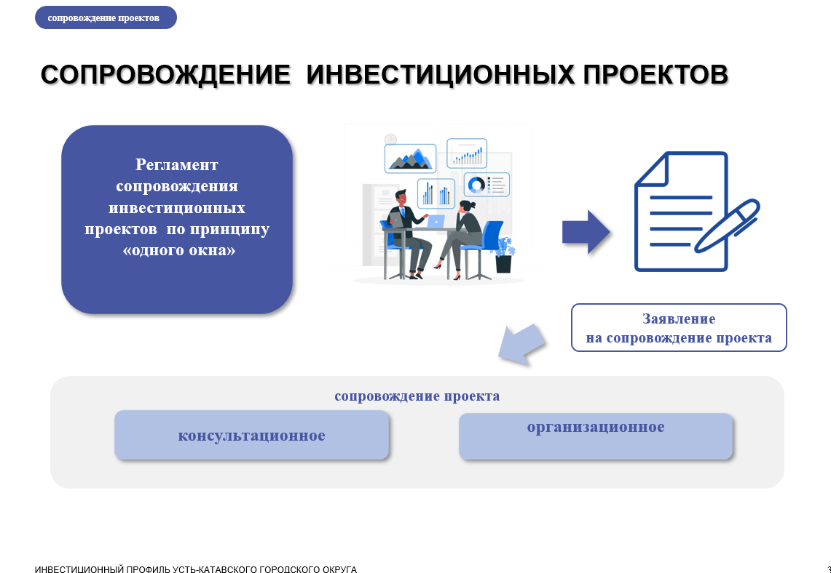

Slide 23

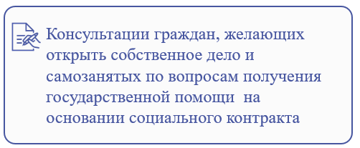
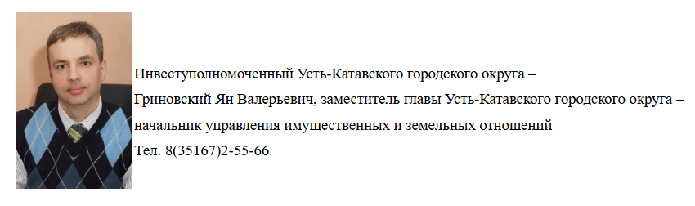
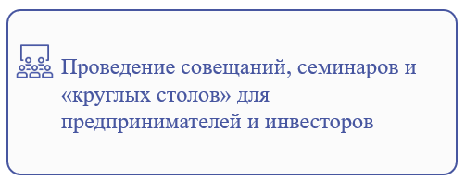
меры поддержки МО
ПОДДЕРЖКА ПРЕДПРИНИМАТЕЛЕЙ И ИНВЕСТОРОВ В УСТЬ-КАТАВСКОМ ГОРОДСКОМ ОКРУГЕ
ИНВЕСТИЦИОННЫЙ УПОЛНОМОЧЕННЫЙ Гриновский Ян Валерьевич
Челябинская область, г. Усть-Катав, ул. Ленина, 47А
+8(35167)2-55-66
ukatav@inbox.ru
ИНВЕСТИЦИОННЫЙ ПРОФИЛЬ УСТЬ-КАТАВСКОГО ГОРОДСКОГО ОКРУГА

